Slide 1

第12课
小写变大写

Slide 2
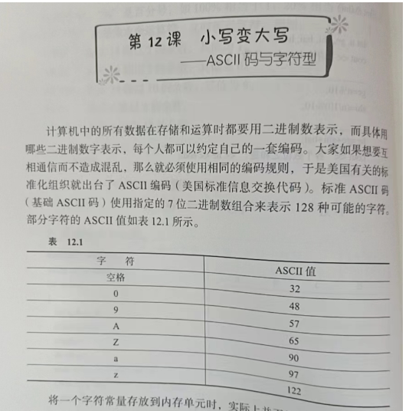
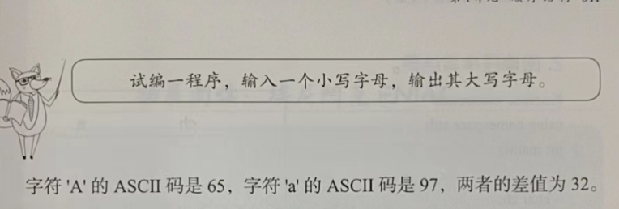

Slide 3




码
ASCII
美国标准信息
交换代码
ASCII码

Slide 4

输入一个小写字母，试编一程序，输出它的大写字母。

Slide 5
'A'
97
'a'
65

Slide 6
32

Slide 7
n=n-32;

Slide 8
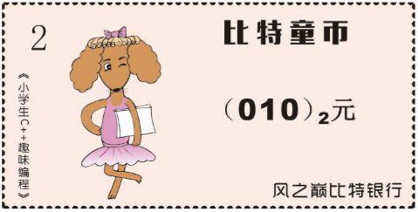
参考程序（不完整）
参考程序（完整）
建议程序在Dev-C++环境中打开学习，师生一起讨论，在课堂中动态的生成代码，把程序补充完整，这样学习效果会更佳。

Slide 9
浙江省金华市环城小学
潘洪波
2017.4
《小学生C++趣味编程》配套课件

